Slide 1
MAVZU Hujjatning jadval qismidagi ustunlar ko‘rinuvchanligini sozlash
Hujjatning jadval qismidagi ustunlar ko‘rinuvchanligini sozlash
Dastur bilan ishlashni boshlash davrida hujjatlar jadval qismi barcha ustunlari uchun ham ko‘rinuvchanligi o‘rnatilmagan. Xususan, xujjatlarda Joylar, Birlik, Kelib chiqish mamlakati ustunlari ko‘rinmaydi. Hujjatning jadval qismidagi u yoki bu ustunlarning ko‘rinuvchanligi Ro‘yxatni sozlash maxsus oynasida sozlanadi. Bu oyna kursor hujjatning jadval qismida joylashgan xoldagi, shart bilan sichqoncha o‘ng tugmasini bosish orqali ochiladi.

Slide 2
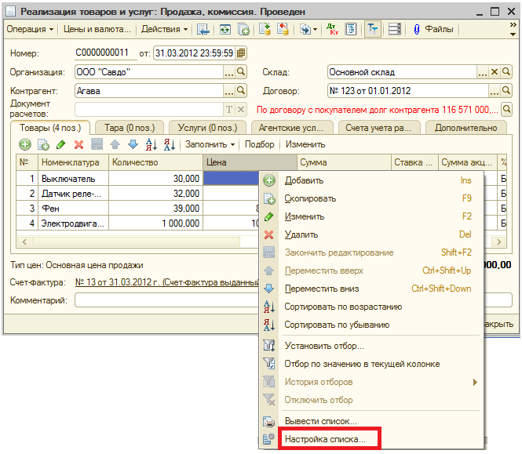

Slide 3
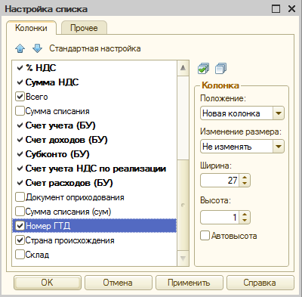
Import tovarini xarid qilish davrida tovarning kelib chiqish mamlakati va YUBD (yuk boj deklaratsiyasi) ni kiritish lozim, shuning uchun hujjat elektron shakliga YUBD raqami va Kelib chiqish mamlakati ustunlari qo‘shiladi.

Slide 4
Hujjat jadval qismida shunday tovar-moddiy boyliklar nomi ko‘rsatiladiki, ya’ni ularga berilgan YUBD bo‘limi bo‘yicha boj xarajatlari ularning soni va qiymati olib boriladi.
Jadval qismini to‘ldirish uchun Tushum bo‘yicha to‘ldirish dagi – To‘ldirish tugmasi bosish lozim, Tovarlar va xizmatlarhujjat ro‘yxatidan yangi oynada sichqonchani ikki marta bosish bilan tushum hujjatini tanlash lozim. Natijada javdal qism avtomatik to‘ldiriladi.
Import bo‘yicha YUBD hujjatini Tovarlar va xizmatlar tushumi hujjati asosida shaklantirish mumkin, unda jadval qismi avtomatik to‘ldiriladi.
Agar ushbu bo‘limda ko‘rsatilgan xarajatlar barcha tovarlarga taqsimlanmasa, u xolda jadval qismdan ushbu xarajatlar taqsimlanmaydigan, nomenklatura pozitsiyalarini

Slide 5
Joriyni o‘chirish Del)tugmasi yordamida o‘chirish lozim.
Bojxona xarajatlarini taqsimlash uchun Taqsimlash tugmasini bosish lozim.
Biroq yuk boj deklaratsiyasi bir hil tartib bilan hisoblanadigan boj to‘lovlari bilan tovarlar guruhlanuvchi, bir necha bo‘limlarga ega bo‘lishi mumkin, u xolda YUBD bo‘limlari zakladkasida YUBD bo‘limlari - Qo‘shish tugmalari yordamida qo‘shimcha jadval qismlarini qo‘shish mumkin. Har bir boj xarajatlari uchun yangi YUBD bo‘limini qo‘shish va har bir bo‘lim bo‘yicha hujjat jadval qismini to‘ldirish lozim.
Birdan ortiq YUBD bo‘limini qo‘shish xolatida zakladkaning vizual ko‘rinishi almashadi, YUBD bo‘limlari qator tartibida jadval qismi ostida aks etadi. Jadval qismidagi ma’lum bo‘limni kursor bilan ajratish davrida faqat ushbu bo‘lim bo‘yicha taqsimlanuvchi, tovarlar aks etadi.

